Slide 1




최종 프로젝트 최종 발표(2025.02.05)
LLM 활용 대화형 상품 추천 시스템
챗봇과 지도를 결합한 서울관광필수앱
Seoulogue
– Travel Planner for Foreigners
발표자: 4기 3팀 박병헌 팀장
Notes:
안녕하세요. 3팀 발표를 맡은 박병헌 입니다. 저희 조는 RAG 를 이용한 관광 일정 추천 서비스를 주제로 프로젝트를 진행 했습니다. 서비스 명은 서울로그 입니다.
이 이름은 저희 서비스의 서비스 지역인 서울과 대화를 뜻하는 다이얼로그를 합쳐 서울로그 라고 명명했습니다.
적혀있는 것과 같이 방한 외국인을 위한 여행 플래너 서비스 입니다.

Slide 2
팀원 소개
서비스 기획
프로젝트 목표 및 일정 관리
시스템 설계 및 구현
시연 영상
주요 문제 및 해결과정
기대효과 및 향후 계획
Q&A
Notes:
발표순서는 팀원소개, 서비스 기획, 프로젝트 목표 및 일정 관리, 시스템 설계 및 구현, 시연 영상, 주요문제 및 해결과정, 기대효과 및 향후 계획 으로 발표 하겠고, Q&A 을 끝으로 마무리 하겠습니다.

Slide 3
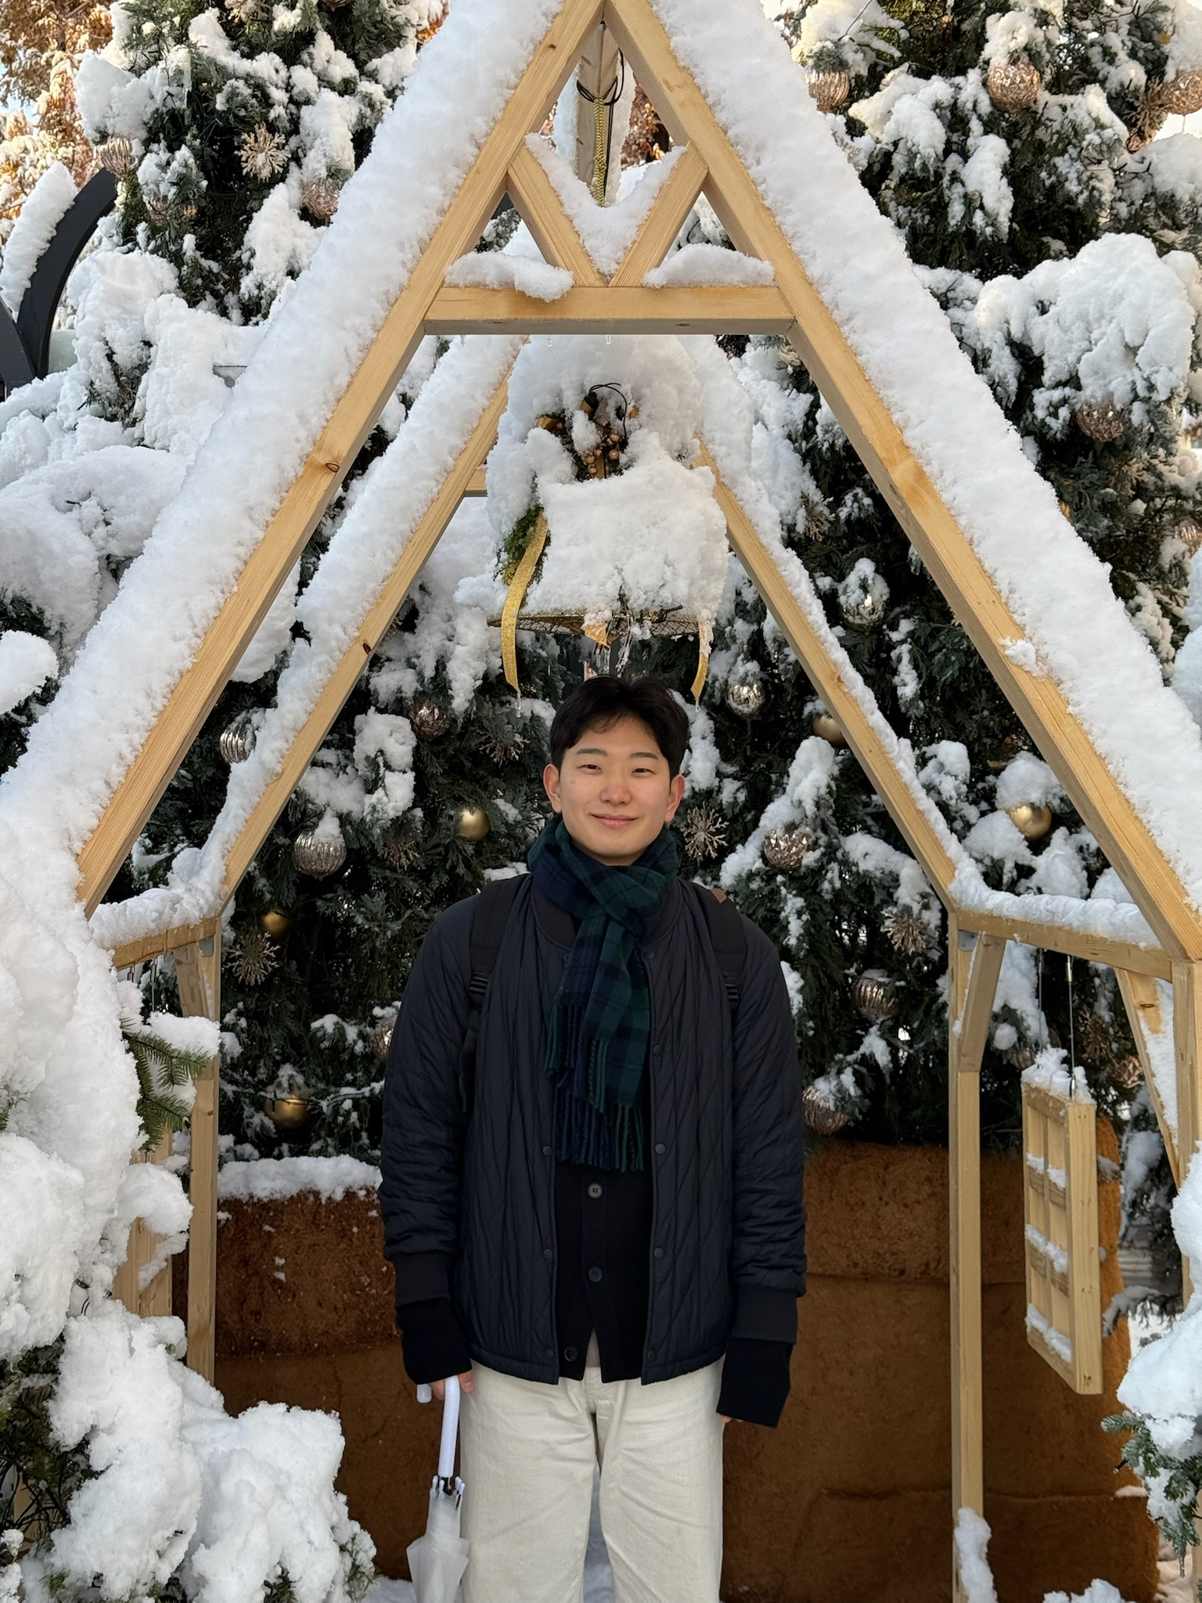



팀원 소개
#
박병헌
팀장, 모델 개발
이지수
프론트엔드, 백엔드(DB)
이진섭
기획, 백엔드, 모델 평가
오종수
데이터 수집
Notes:
조원 소개를 하겠습니다. 저희 조는 프론트와 백을 담당하신 지수님, 기획, 백엔드, 모델평가를 해주신 진섭님 데이터수집을 맡아주신 종수님, 그리고 모델 개발를 맡은 저로 구성되어 있습니다.

Slide 4


여행 계획을 위해
챗봇 검색을 한 적이 있으신가요?
Notes:
네… 혹시 다들 여행을 가실때 챗봇 검색 사용해 보셧나요? 아니면 여행 계획을 새울때 여행 계획을 만들어 주는 챗봇이 있으면 좋겠다고 생각 해 보신적이 있으신가요?

Slide 5


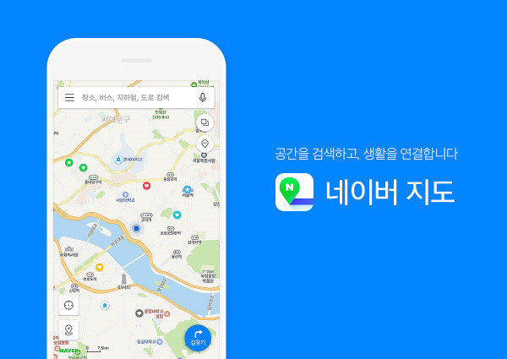


서비스 제안
Seoulogue – Travel Planner for Foreigners
네이버 지도의 우수한 지도 기능 + ChatGPT 기반 LLM/RAG 챗봇
Notes:
그래서 저희가 만들었습니다. ㅎㅎ.. 국내에 정확한 정보를 제공하는 네이버 지도 데이터와 챗봇를 결합한 서비스를 목표로 프로젝트를 진행했습니다.

Slide 6
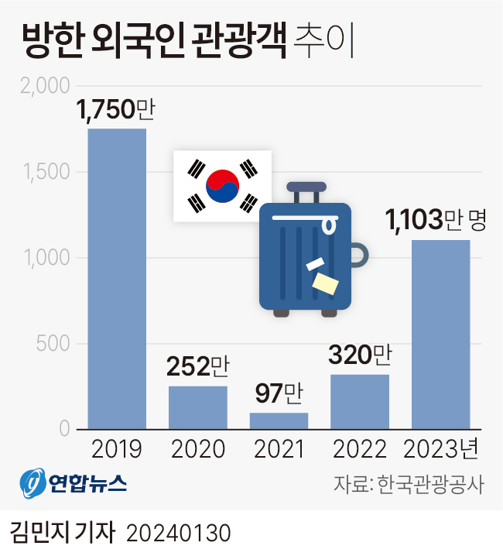
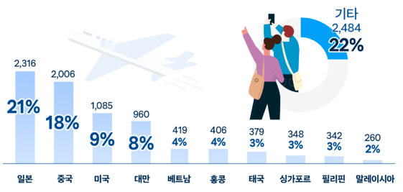
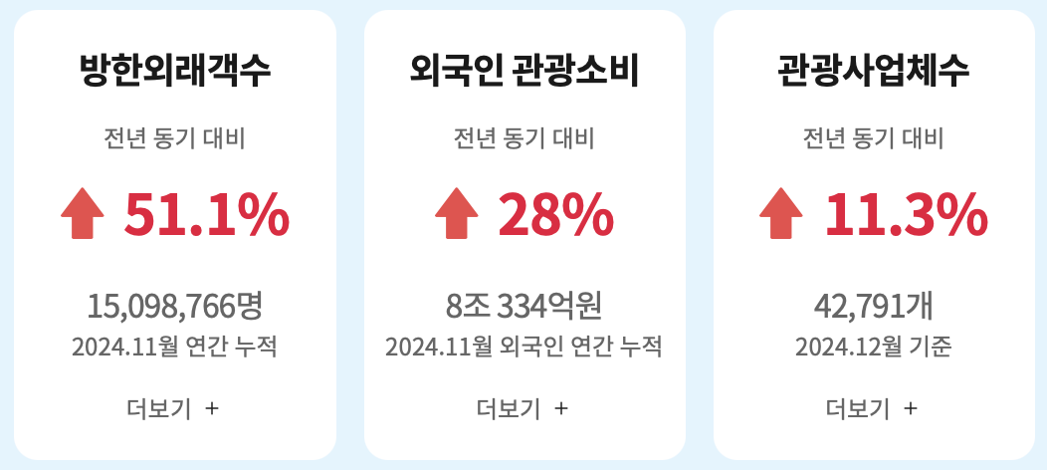
시장 분석: 코로나 이후 관광 산업 부흥
01
코로나 이후 외국인 관광객 증가로 관광 산업 부흥 중
2023년 방한 외래객수는 약 1,103만 명
방한 외국인 관광객의 총지출액은 약 11조원으로 추정 (네이버 2023년 매출액(9조원)보다 많은 수치)
방한 외국인 관광객 국적별 비중이 많은 상위 3개 국가는 일본, 중국, 미국
https://www.sedaily.com/NewsView/2D6IO9HY00
https://www.chosun.com/economy/economy_general/2024/02/01/S2W2DGQ3LVFKVCEV4U7HGVXNKU/?utm_source=chatgpt.com
Notes:
프로젝트 배경부터 설명 하겠습니다.
코로나 이후 외국인 관광객 수 꾸준히 증가해 관광 사업이 꾸준히 성장 하고 있습니다.
2024년 11월 연간 누적 방한 외래객수 약 1,510만 명으로 (전년 동기 대비 51% 증가) 하였고
외국인 관광소비 8조원 (전년 동기 대비 28% 증가) 하였습니다.
나라별 방문자 수는
나라별 방문자 순위는
1위 중화권(중국, 대만, 홍콩 약 550만 명)
2위 일본 (약 260만 명)
3위 미국(약 110만 명)
4위 베트남(약 43만 명) 입니다.
관광 수입도 꾸준히 증가 중이며 올해 관광 수입은 1월부터 10월까지 약 140억 달러입니다.
https://www.yna.co.kr/view/AKR20240130065500030

Slide 7
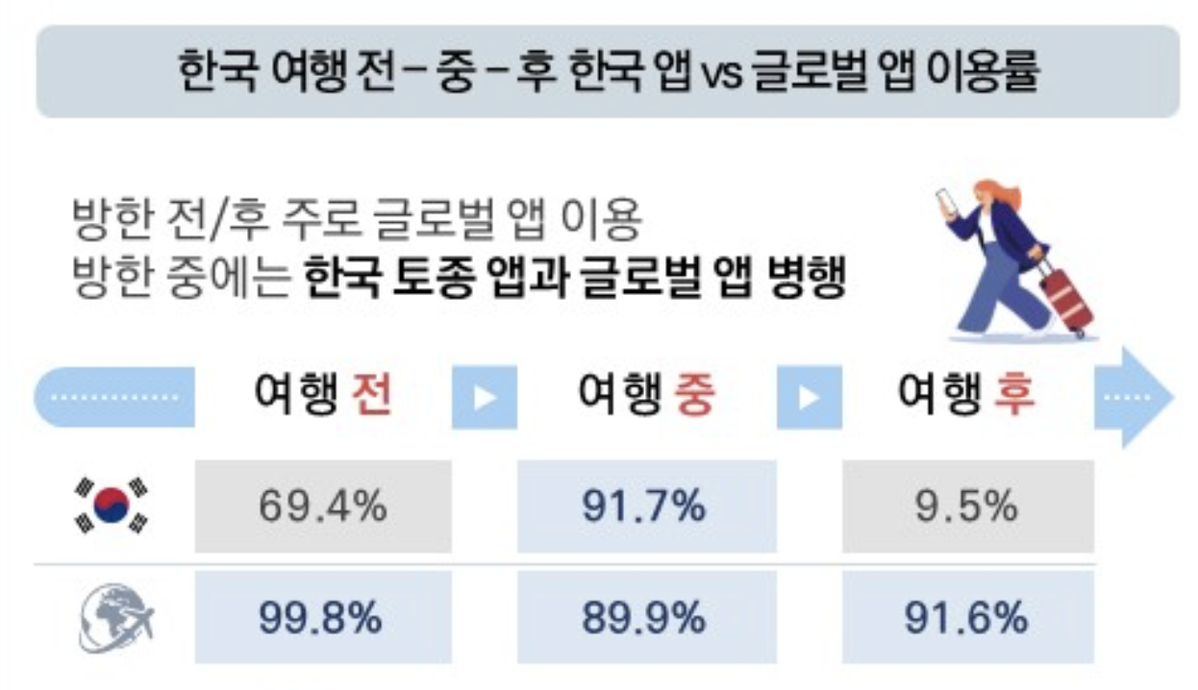
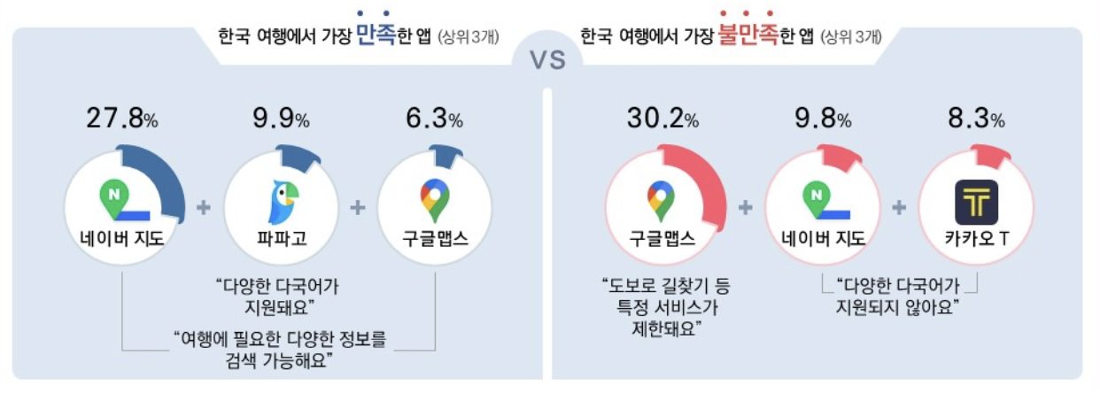
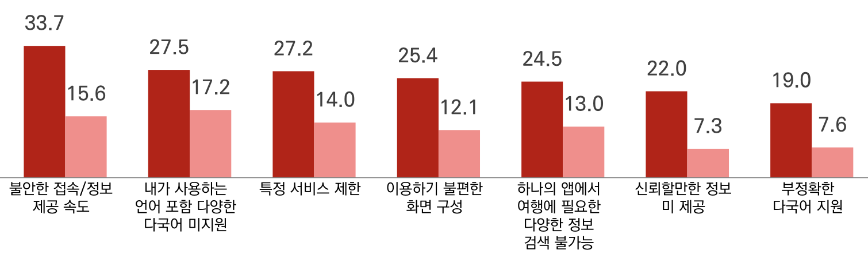
시장 분석: 방한 외국인 관광객의 불편 사항
02
한국어 중심의 앱 환경으로 인해 외국인 이용이 불편함 → 방한 전/후 한국 토종앱 단일 사용이 어려워 글로벌 앱과 사용 병행해 사용 중
구글 맵은 한국 안보 문제로 지리정보 제약
네이버 지도는 다국어 지원 범위 제한, 번역 완성도가 부족해 이용이 불편하다는 의견
카카오 맵은 영어 주소를 제대로 인식하지 못하는 경우 종종 발생
https://www.sedaily.com/NewsView/2D6IO9HY00
가장 불만족한 앱이 있는 응답자 536명에 대해 불만 원인 설문 결과
Notes:
이렇게 한국을 방문하는 외국인이 증가하는 추세에서 외국인들이 불만을 토로하는 지점이 있습니다. 바로 지도 서비스 입니다.
글로벌앱인 구글앱은 국내에서는 지도반출 문제로 정확하지않은 정보를 제공 하고 있습니다.
국내 대표 지도 서비스인 네이버지도와, 카카오지도는 외국인들에게 익숙하지않고, 한국어 중심의 서비스로 이용이 불편하다는 의견이 있습니다. 아래 사진을 보시면 국내 지도 서비스는 이용이 불편하여 글로벌 앱과 병행하여 사용하는 모습을 볼 수 있습니다.
https://www.sedaily.com/NewsView/2D6IO9HY00
https://www.tourtoctoc.com/news/articleView.html?idxno=1400

Slide 8
기존 관광 앱과 차별점
03
“챗봇”에게 질의응답하면서 “네이버 지도”를 볼 수 있는 유일한 앱
서비스 | 챗봇 유무 | 즐겨찾기 추가 가능여부 | 장소 검색 | 일정 생성 | 지도 연동
네이버 지도 | ❌ | ✅ | 키워드 검색만 가능 장소 추천 없음 | ❌ | 네이버 지도
Trip Advisor | ❌ | ✅ | 전체 리스트 확인 필요 장소 추천 없음 | ❌ | Mapbox 지도 (정보 부족)
마이로 (Myro) | ❌ | ✅ | 서비스 지역 내 검색 가능 정보 부족 | 원하는 장소 기반 일정 생성 | Google 지도 (정보 부족)
Trip Genie | ✅ | ✅ | 한국 식당·카페 정보 부족 상호명 직번역 문제 | AI 챗봇 대화 기반 일정 생성 | Google 지도 (정보 부족)
대한민국 구석구석 | ❌ | ✅ | 대표 음식점만 검색 가능 정보 부족 | 테마 기반 일정 생성 | 카카오맵 API
Seoulogue | ✅ | ✅ | 서비스 지역 내 모든 음식점·관광지 검색 가능 | AI 챗봇 대화 기반 맞춤형 일정 생성 (정확한 국내 데이터 기반) | 네이버 지도
Notes:
개발전에 시장 조사를 해보았습니다. 국내외 다양한 지도, 여행 플래너 서비스중 챗봇이 탑재되어 있는 서비스는 트립닷컴에서 출시한 트립 지니가 유일 하였고, 해외의 서비스는 모두 국내 장소 정보가 부족한 google 지도나 mapbox 지도를 사용 하고 있었습니다.
챗봇과 함께 국내의 정확한 지도 데이터를 바탕으로 한 서비스는 저희가 기획한 서비스 외에는 없었습니다.

Slide 9




타겟 유저 및 서비스 주요 기능
04
타겟 유저: 방한 외국인인데 방한 일정 생성에 어려움을 겪는 외국인, 한국 관광지를 알고 싶은 외국인
지원 언어: 한국어, 영어, 중국어, 일본어 (추후 확장)
지원 지역: 서울 중구, 종로구, 용산구, 강남구 (추후 확장)
추천 카테고리: 맛집, 카페, 술집, 문화재
지원 환경: Chrome 웹 최적화
주요 기능:
생성형 AI 기반 맞춤형 일정 생성
장소 정보 검색 및 추천
추천된 장소(또는 일정)를 지도에 연동하여 표시, 즐겨찾기 추가
Multi-turn 채팅을 통한 일정 수정 (장소 추가/삭제, 일자 수정 등)
종로구
중구
용산구
강남구
Notes:
서비스의 타켓과 주요기능을 다음과 같이 설정 하였습니다. 타켓 유저는 서울 여행을 원하는 방한 외국인 입니다.
지원 언어는 한국에 가장 많이 방문하는 언어 사용자 순으로 일본어, 중국어, 영어 그리고 한국어를 지원합니다. 언어는 추가로 확장될 수 있습니다.
지원 지역은 서울에서 외국인이 가장 방문하는 중구, 종로구, 용산구, 강남구 입니다. 마찬가지로 데이터를 수집하여 점차 서울 전체를 서비스를 목표로 확장 할 수 있습니다. 일정 추천은 맛집, 카페, 술집, 문화재 중심으로 설정 하였습니다.
환경은 크롬 웹환경에 최적화 되어 있습니다.
주요기능은 일정 생성, 장소 검색, 지도에 추천된 장소 표시, 즐겨찾기 입니다.

Slide 10


프로젝트 기간/목표 및 KPI
05
프로젝트 기간
2024.12.06 ~ 2025.02.04 (2개월간)
(팀) 2개월동안 필수 기능 개발 완료해 웹사이트 배포
(개인) 정규 수업 때 어려웠거나 다루지 않았던 기술 최소 1개 이상 쓰기
프로젝트 목표
01
02
03
모델평가
주요 기능 7개 개발
수업시간 때 배운 기술 2개 이상 사용
RAG 모델 개발
장소추천
일정추천
일정변경
4개 언어 지원
웹 개발
실시간챗봇채팅, 멀티턴지원
채팅내용 지도 연동
채팅저장, 즐겨찾기 (장소, 일정)
LangGraph
Docker
AWS, Runpod
Naver Map API, ChatGPT API
Git, Confluence, Jira
응답 속도가 1분 이내인가?
응답이 기대했던 답변과 유사한가?
(예) 00 지역 추천해줘 -> 추천한 장소들이 00 지역이 맞는가 확인 등
Notes:
저희 프로젝트 목표를 입니다. 프로젝트는 2개월간 진행되었고, 목표는 다음과 같습니다. 기획에서 설정한 주요기능7개를 개발 완료하기, 수업시간에 배운 기술 활용하기, 모델 평가 입니다.
*이외에도 4개언어지원, 회원가입, 로그인, 비로그인 유저에게 제한적 기능 제공, settings 지정 기능 추가(프로필이미지, 닉네임, 배경색 지정)

Slide 11
프로젝트 수행 절차
06
 | 1주차 | 2주차 | 3주차 | 4주차 | 5주차 | 6주차 | 7주차 | 8주차 (설연휴) | 9주차
사전 기획
데이터
데이터 전처리
모델링
서비스 구축
프로젝트 기획, 요건 정의 및 설계
데이터 수집
데이터 전처리
모델 구현 및 개선
웹 구현
AWS 배포
트러블슈팅
Notes:
저희가 진행한 WBS 입니다 기획과 데이터 수집이 한달 정도 이루어 졌고, 모델 개발과 웹 구현이 한달 정도 소요 되었습니다.

Slide 12
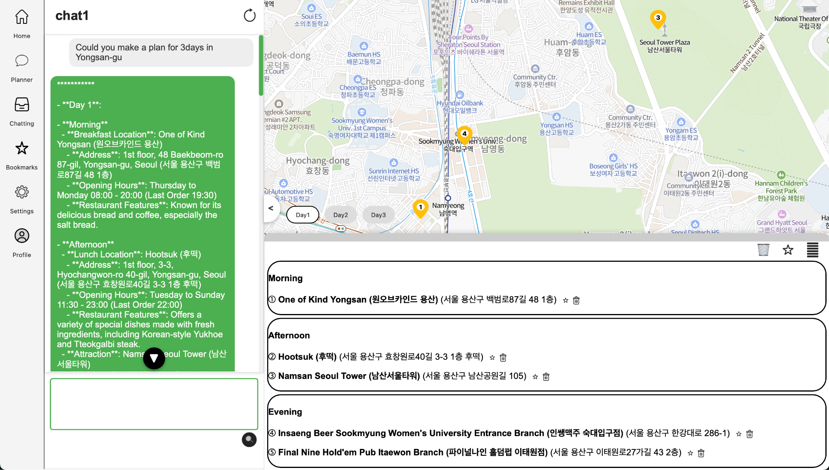
프로젝트 수행 결과
07
채팅
지도 및 마커
날짜 선택
일정 장소 목록
사이드 바
Notes:
방금과 같은 일정으로 진행하여 프로젝트를 완료 하였습니다. 현재 구현되어 있는 저희 서비스의 모습입니다. 왼쪽에 네비 바를 통해 메뉴를 이동 할 수 있고. 바로 오른쪽에 챗봇과 채팅을 진행 할 수 있습니다. 채팅에서 생성된 일정을 클릭하면 아래의 조절되는 창에 생성된 장소를 요약 해 줍니다. 또한 장소의 위치를 naver map api 를 사용한 지도에서 확인 할 수 있습니다.

Slide 13
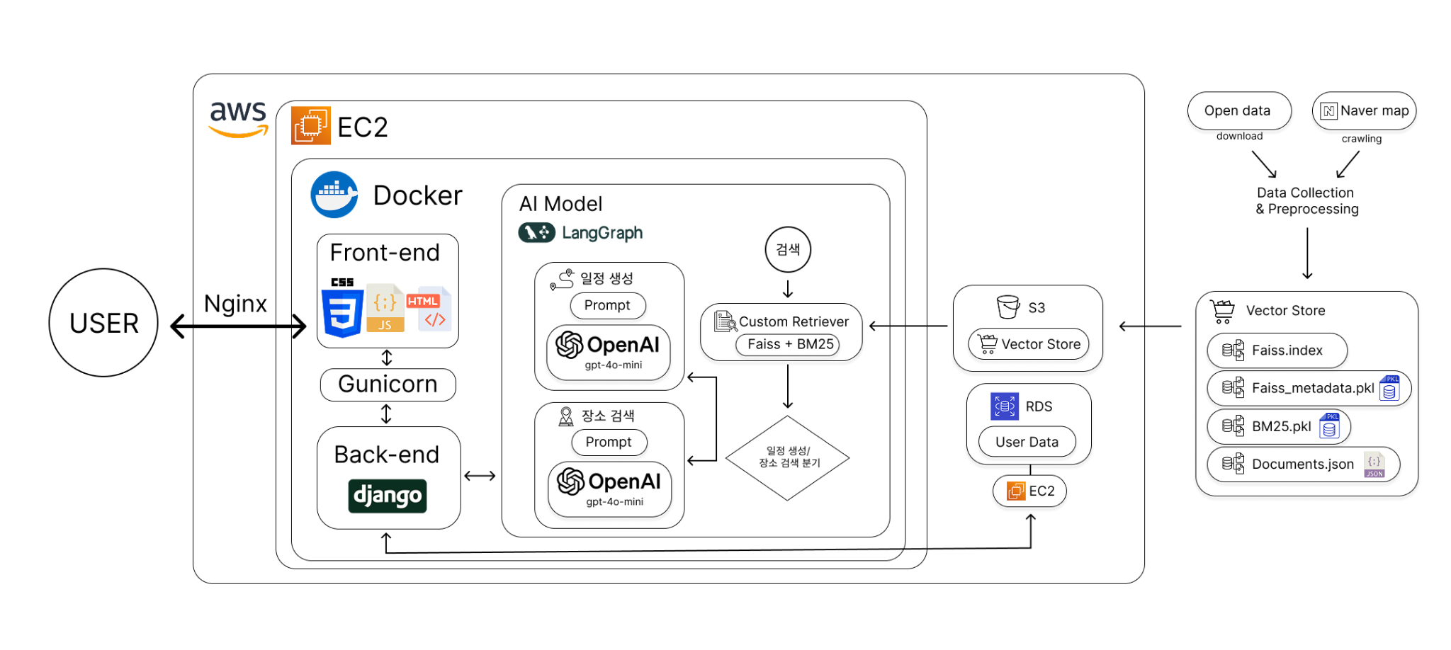
시스템 아키텍처
08
Notes:
현재 완성되어 배포되고있는 서비스의 시스템 아키텍쳐 입니다. AWS의 EC2를 통하여 배포 하였고, 도커환경을 사용 하였습니다. 운영 DB는 RDS로 관리 되며, 벡 엔드로는 Django를 사용했습니다.

Slide 14








사용 데이터, 모델, 주요 기술
09
주요 기술
Data
Crawling
RAG
Naver Map
Public
chatgpt-4o-mini
+
document
Notes:
저희가 사용한 주요기술과 데이터에 대해서 말씀 드리겠습니다, 모델 구조는 랭그래프를 활용하여 개발하였고. 기획 당시 빠르고, 효율적인 chatgpt 4o mini를 사용하였습니다. 벡엔드로는 장고를 사용하였습니다. aws에서 배포와 관련된 기술을 사용하였습니다.
다음으로 저희가 수집한 데이터는 다음과 같습니다. 네이버 지도를 크롤링 하였고, 공공 데이터에서 필요한 데이터를 찾아 사용하였습니다.
네이버 크롤링은 동별로 키워드를 검색하여 진행하였고 키워드는 음식점, 카페 , 술집입니다. 최종적으로 네이버 지도에서 22877개의 데이터를 얻었습니다.
Public 데이터는 외국인이 좋아하는 명소, 관광거리, 맛집 등9가지 항목의 데이터를 수집했습니다. 크롤링한 데이터와 퍼블릭 데이터를 합하여 총 26355개 장소의 데이터를 수집 했습니다.

Slide 15
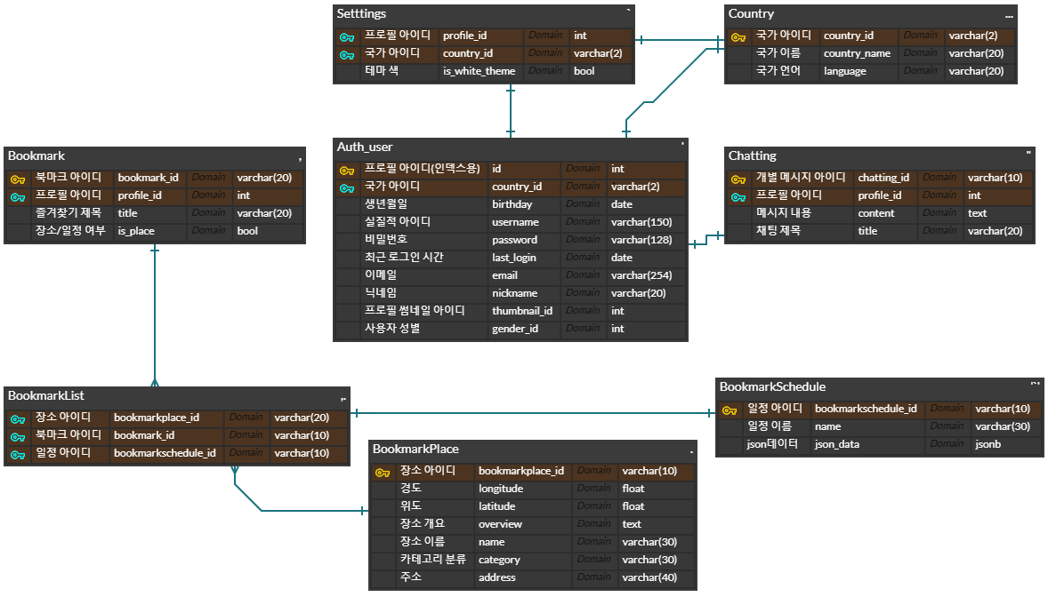
ERD
10
Notes:
저희 운영DB로 사용되는 DB 구조 입니다. User id 를 Key로 북마크, 채팅 내역, 설정 등이 관리 되는 모습입니다.

Slide 16
시 연
Notes:
잠깐 시연 영상을 보고 가겠습니다.

Slide 17

시연 영상
#
Notes:
0.00.01~0.00.38 회원가입
0.00.38~0.00.45 로그인
0.00.45~0.00.54 메인페이지 다국어 선택
0.01.30~0.01.38 추천문구 드래그 해서 복붙, 이후 엔터
0.02.17 봇 채팅 클릭1
0.02.29 봇 채팅 클릭2
0.02.32 장소 클릭1
0.02.35 마커 클릭1
0.02.37 장소 클릭2
0.02.39 마커 클릭2
0.02.44 마커 클릭3
0.02.50 터미널 토글(내리기/올리기) 클릭
0.02.52 봇 채팅 클릭3
0.03.00 봇 채팅 클릭4
0.03.03 장소 클릭3 (마커 없음 표시)
0.03.09 장소가 영어로 떠서 마커 표시안 됨
0.03.46~0.03.53 일정 즐겨찾기 항목 추가
0.03.54~0.03.55 일정 즐겨찾기 추가한 항목에 일정 넣기
0.04.04 즐겨찾기 페이지로 이동
0.04.06 일정 섹션으로 이동해서 항목 클릭
0.04.09 항목의 자동 생성된 이름 변경
0.04.28 기존의 즐겨찾기에서 다른 즐겨찾기 항목에 추가하는 기능 보여주기
0.04.32~0.04.34 기존의 즐겨찾기에서 다른 즐겨찾기 항목에 추가하는 기능 보여주기
0.04.53 채팅 목록으로 이동해서 항목 클릭
0.04.58~0.05.03 기존 채팅의 기록에서 장소를 추출하여 자세하게 질문하기
0.05.05 봇 채팅 입력 도중에 입력 버튼 누르면 alert보여주기
0.05.17~0.05.32 봇 채팅 출력(장소)
0.05.33 봇 채팅 클릭(장소)
0.05.35 마커 클릭
0.05.47 장소 즐겨찾기 추가하는 기능 보여주기
0.05.50~0.05.55 결과
0.06.02 설정 페이지로 이동
0.06.03 어두운 모드 설정
0.06.16 프로필 페이지로 이동
0.06.20 닉네임 변경 기능
0.06.27 프로필 이미지 변경
0.06.34~0.06.40 채팅 삭제
0.06.54~0.07.01 즐겨찾기 항목 삭제
0.07.02~0.07.10 즐겨찾기 항목 추가
0.07.22~ 새 대화 시작
0.07.39~0.07.41 대화창 옆으로 줄이기/늘리기 기능 보여주기
0.07.44~0.07.47 터미널 아래 위로 이동하는 기능 보여주기
0.08.45~0.08.50 글 초기화
0.09.00~0.09.15 언어 변경
0.09.42~0.09.51 로그아웃

Slide 18
주요 문제 및 해결 과정
Notes:
지금까지 완성된 서비스의 모습을 보셨고, 프로젝트을 완료하기위해 거쳤된 과정을 말씀드리겠스빈다.

Slide 19

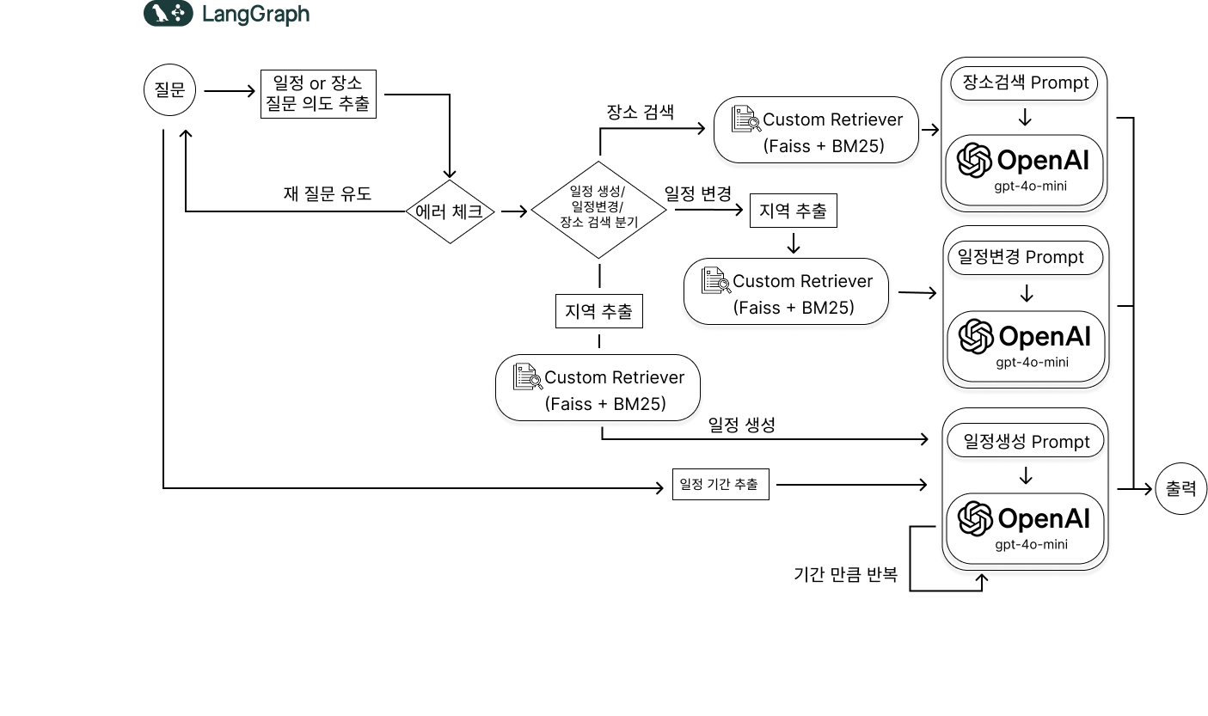
RAG 개선
11
Notes:
현재 완성된 모델의 구조 입니다. 여기까지 발전될 때까지 많은 문제와 고민이 있었습니다. 지금부터 RAG 모델의 발전 과정을 차근차근 따라가 보겠습니다.

Slide 20
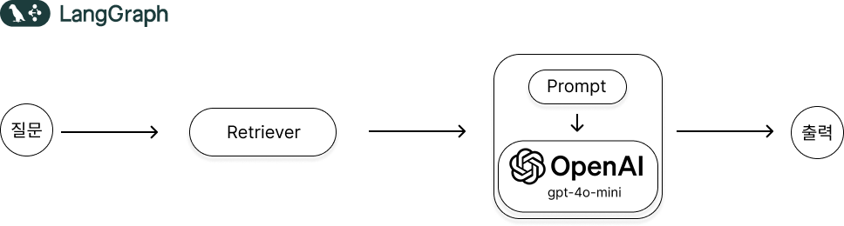
RAG 개선
12
문제점
- 질문에서 지역을 식별하지 못함
- 긴 일정을 생성 할 시, 제한 토큰 초과로 에러 발생
지역 식별 문제 예시
- 질문 : 용산구에서 2일동안의 여행 일정을 만들어줘.
- 답변 : (용산구, 종로구, 중구, 강남구 모든 지역의 장소로 일정 생성)
Notes:
저희 첫번째 모델입니다. 모든 데이터를 하나의 리트리버에 넣고 LLm를 통하여 출력하는 단순한 모습입니다.
이 구조에서는 질문을 할 경우 리트리버에서 원하는 장소가 검색되지 않는 문제가 있었습니다. 특히 지역을 식별하지 못하였고, 용산구에서 일정을 생성해 달라는 요청을 할 시, 모든 서비스 지역 (용산구,종로구,중구,강남구)에서 일정을 생성하였스빈다.
또한, 긴 일정을 요청할시 많은 문서가 LLM 으로 들어가서 토큰 제한이 걸려 에러가 발생하는 문제가 있었습니다.

Slide 21
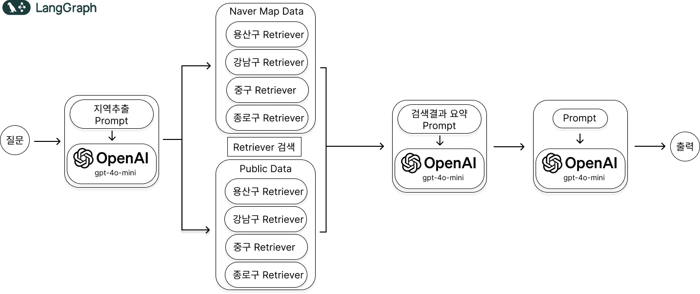
RAG 개선
13
개선된 점
- 지역별로 Retriever를 분리, 질문에서 지역를 추출하여 해당 지역의 Retriever에서 장소 검색
- 검색 결과 요약 Node를 추가하여, 긴 일정에서 토큰 한계를 넘지 않도록 조정
문제점
- 요약 노드에서의 긴 시간 소요 (1분 ~ 2분)
- 장소검색 기능, 일정 생성기능이 하나의 프롬포트로 동작하여 성능이 나쁨
Notes:
방금 있었던 두 문제를 개선한 모델입니다. 지역별로 Retriever를 분리하여 재 구축하였고, 질문에서 지역을 추출하여 질문에서 요구하는 장소에 대해서만 리트리버에서 검색하도록 했습니다. 예를 들어 용산구, 중구에서 일정을 생성해 달라고 요청하면 해당하는 용산구, 중구 리트리버에 검색을 요청하여 문서를 반환 받도록 하였습니다.또한, 긴 일정 생성시 토큰 초과 문제는 검색된 문서를 요약하는 LLM 를 추가하여, 토큰 제한에 걸리지않도록 하였습니다.
하지만, 요약 LLM 에서 1분에서 2분 정도 시간이 소요되어, 응답속도가 매우 느리다는 단점이 있었습니다.
또, 일정생성, 장소검색 두가지 기능을 하나의 프롬포트를 거쳐 출력하여 성능이 좋지 않았습니다,

Slide 22
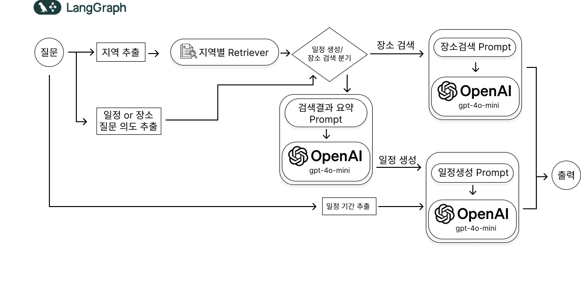
RAG 개선
14
개선된 점
- 질문에서 일정 or 장소 의도를 추출하여 분기 생성
- 장소검색, 일정생성 프롬포트를 분리하여 성능 개선
문제점
- 요약 노드에서의 긴 시간 소요 (1분 ~ 2분)
Notes:
다음 개선된 구조입니다. 앞서 있던 문제인 두가지 기능이 하나의 프롬포트로 구현되어 있는 것을 개선 하였습니다.
프롬포트를 장소검색과 일정생성으로 분리하였고, 사용자의 질문에서 의도를 파악하는 llm를 붙여 분기를 나누어 일정 생성 LLM과 장소정보제공 LLM 중 선택하여 출력 되도록 하였습니다.
하지만 여전히 일정생성시 응답속도가 느린 문제를 해결하지 못했습니다.

Slide 23
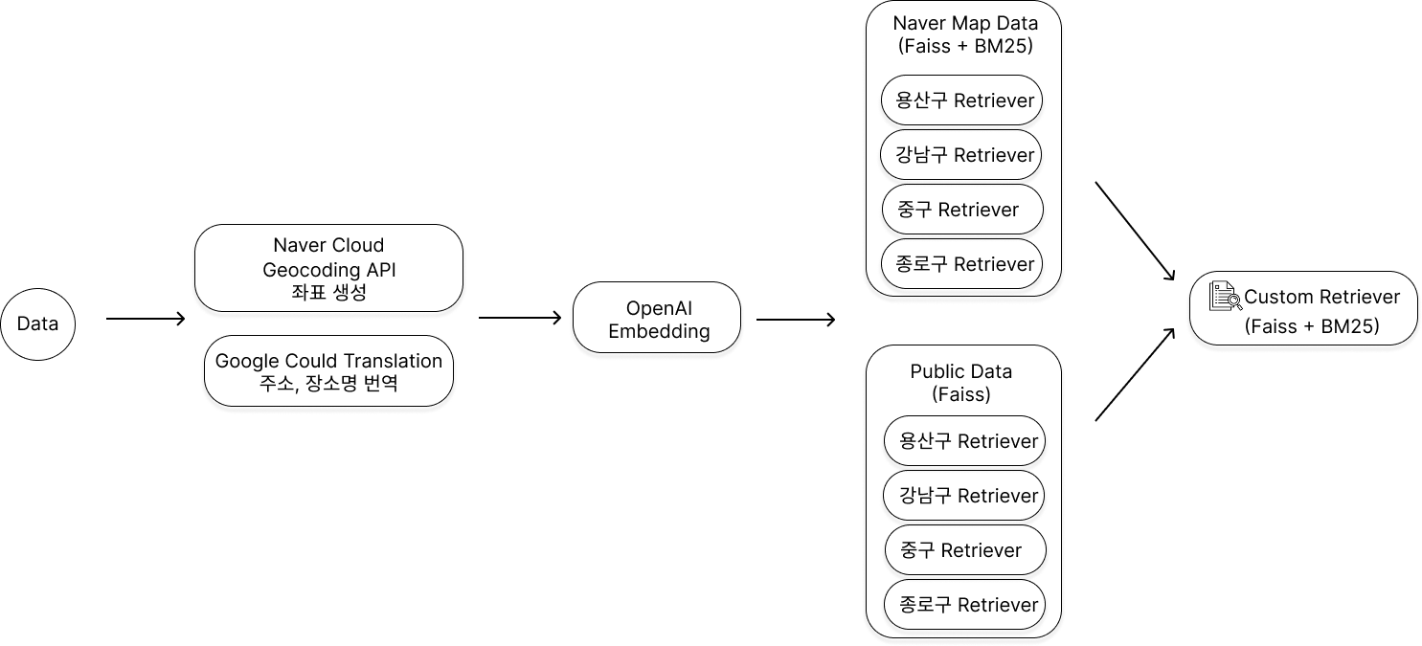
RAG 개선
Custom Retriever 구축
15
- Faiss + BM25 통합으로 검색 성능 개선
- 일정 생성시 동선 최적화를 위한 좌표정보 추가
- 외국어 장소 출력을 위한 외국어 장소명, 주소 정보 추가
Notes:
모델 구조를 개선하기 앞서 리트리버의 성능을 높히기 위해, 리트리버를 재 구축 하였습니다.
Faiss 와 BM25를 결합하여 검색하는 커스텀 리트리버를 만들었고, 커스텀 리트리버를 위한 데이터를 재 임베딩 하였습니다.
데이터 임베딩을 다시 진행하면서 필요한 데이터를 추가하여, 임베딩 하였습니다.
일정 생성시 추천된 장소 동선을 위해 좌표 데이터를 추가하였고, 외국어 지원을 위하여 번역된 장소명과 주소 데이터를 추가했습니다.
좌표데이터는 네이버 클라우드의 지오코딩 에이피아이를 사용하여 주소를 좌표로 변환 하였습니다.

Slide 24
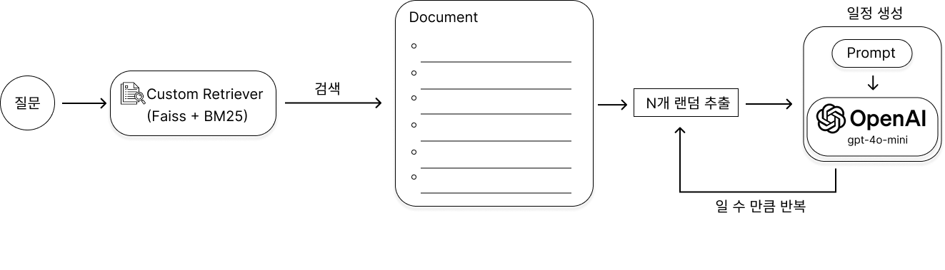
RAG 개선
일정 생성 구조 개선
16
- 많은 시간을 소요하는 요약 노드 제거
- 긴 일정 생성시 토큰 초과 문제를 해결하기 위하여 일별 일정 생성
- stream 옵션을 통한 사용자 대기시간 단축
Notes:
응답속도 개선을 위해서 LLM으로 문서을 요약하는 노드를 버려야 했습니다. 그래서 다음과 같은 구조로 개선 했습니다.
질문을 분석하여 여행 일정 일 수를 추출하고, 여행 기간에 비례하여 리트리버에 검색을 했습니다. 검색하여 나온 문서에서 N개의 장소를 랜덤으로 추출하여, 일정 생성 LLM에 넣어줬습니다. 이 LLM은 하루의 일정만 생성하여, 이것을 여행기간 일 수 만큼 반복합니다.
LLM은 하루에 대한 장소 정보를 입력받고, 하루의 일정만 생성하기 때문에, 긴 여행일정도 토큰 제한에 걸리지 않도록 하였습니다.
또한, 문서요약 LLM을 제거함으로 속도를 개선하였습니다.

Slide 25
RAG 개선
17
개선된 점
- Custom Retriever 적용
- 변경된 일정 생성 구조 적용
- 일정변경 분기 및 노드 추가
Notes:
저희 최종 모델입니다. 개선된 리트리버와 일정생성 구조를 적용 하였습니다. 그리고 에러 발생 분기를 추가하여 에러발생시 재 질문을 유도 하도록 분기를 추가 하였습니다.
또 생성된 일정을 변경하는 분기를 추가하여 이미 생성된 일정에 대하여 세부적인 일정을 변경 할 수 있도록 하였습니다.
완성된 구조를 한번 따라가 보겠습니다. 질문에서 의도를 추출 하고 에러를 체크 합니다. 에러가 발생하면 재 질문을 유도하고 정상 상태면 분기로 이동합니다. 추출된 질문 의도를 바탕으로 분기를 선택하여 장소검색, 일정변경, 일정생성 으로 이동합니다. 각각 분기에서 리트리버에 검색을하여 프롬포트의 입력으로 들어가게되고 LLM을 통해 출력 하게됩니다. 이렇게 저희 모델 구조를 완성하였습니다.

Slide 26
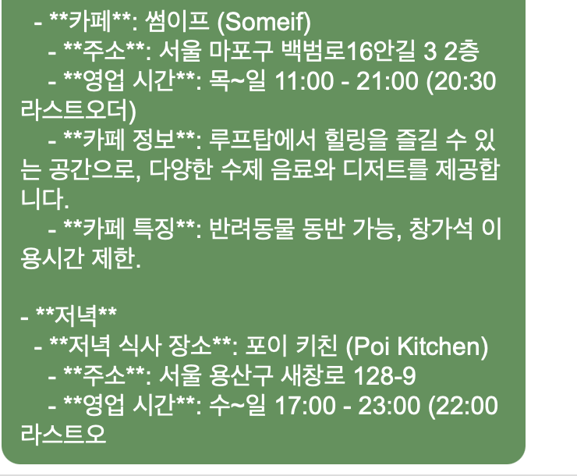
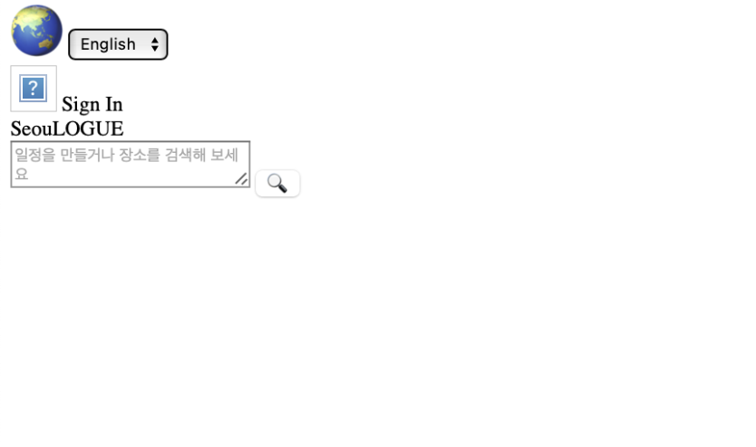
배포의 어려움. 로컬 환경과 배포 환경의 차이
18
static css 못 불러오는 것 → nginx 에서 static 파일 경로 재설정
스트리밍 출력 불가능 → nginx에서 proxy_buffer off; 설정
일정 생성 Stream 출력 중 출력 중단→ nginx, gunicorn timeout 때문에 끊겼던 것
Notes:
마지막 으로 배포에서의 문제와 해결 방법을 말씀드리겠습니다.
개발을 진행하면서 로컬 환경과 배포 환경의 차이가 있어 배포하는데 다음과 같은 어려움들이 있었습니다.
배포시에 왼쪽 사진과 같이 css를 불러오지 못하는 문제가 있었습니다. 이 문제는 nginx 에서 static 파일 경로를 재설정하여 해결 했습니다.
그리고 LLM 스트리밍 출력이 안되는 문제가 있었고, nginx가 버퍼를 사용하여 생기는 문제임을 파악 하였습니다. nginx의 proxy_buffer를 off로 설정하여 해결 할 수 있었습니다. 또 오른쪽 사진처럼 출력이 진행되다. 중단되는 문제가 있었습니다. 이것은 nginx와 gunicorn timeout 문제임을 파악하고 타임아웃 시간을 크게 설정하여 해결했습니다.

Slide 27
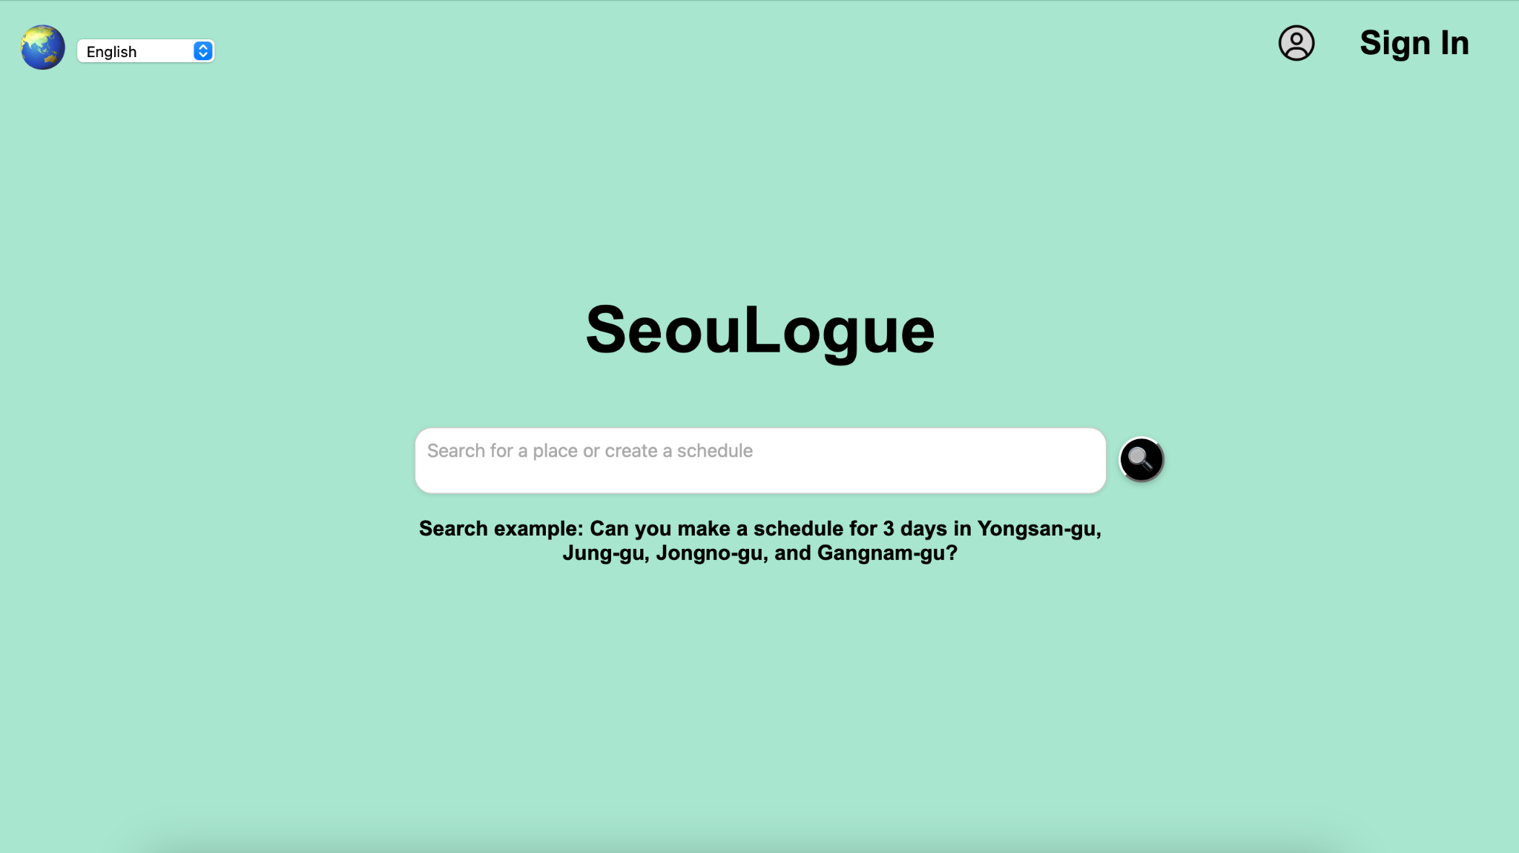
웹사이트 도메인 주소 접속되도록 배포 완료
19
www.seoulogue.com
Notes:
현재 배포된 주소로 도메인 주소를 연결하여 해당 URL로 접속해서 기능들을 체험해볼 수 있습니다.
웹 사이트 주소는 다음과 같습니다. (seoulogue.com을 가르키며)

Slide 28
아쉬운점, 향후계획
20
아쉬운점
1) 지도 동선 알고리즘
좌표 정보가 있지만 효율적 동선 알고리즘 부재
2) DB구조를 효율적으로 설계하지 못함
즐겨찾기 기능 구현에 어려움을 겪음
확장성 부족
3) UI의 아쉬움
향후계획
1) 지원 언어, 지역 추가
2) 자동화 고민
데이터 업데이트
배포 자동화 (CI/CD)
Notes:
현재 저희 프로젝트의 아쉬운 점들입니다.
거리가 가까운 순서대로 동선을 짜고 싶었으나 효율적인 동선 알고리즘을 만들지 못했습니다.
처음부터 효율적인 DB구조를 설계하지 못하여 즐겨찾기 및 여러 기능 구현에 어려움이 있었습니다.
웹 페이지에서 조금 더 정교하고 깔끔한 디자인의 UI를 만들지 못했던 점이 아쉽게 느껴졌습니다.
—---------------------------------------------------------------------------------------------------------
이 프로젝트를 더 진행하게 된다면
지원하는 언어 및 지역을 추가하고
자동화 시스템을 추가하여
데이터를 업데이트하고 배포할 수 있는 시스템을 구축하고 싶습니다.

Slide 29
Q&A

Slide 30
감사합니다

